Slide 1
Презентация к уроку истории в 5 классе
«Зарождение демократии в Афинах»
ОГКОУ «Вичугская
коррекционая школа-интернат №1»
Учитель Зимина Т.А.

Slide 3
В городе богини Афины
В городе богини Афины

Slide 4
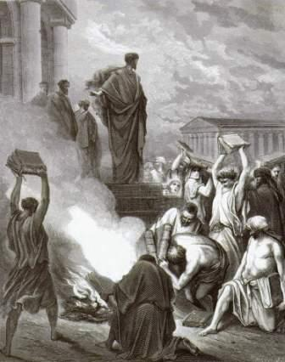
Демос восстает против знати
Большинство простого народа в Аттике находилось в порабощении у немногих.
Всевластие знати, неравенство между бедными и богатыми привело к восстанию демоса.
Смута продолжалась долго, и ни одна сторона не могла одержать верх.
Государство оказалось на краю гибели.

Slide 5
У нас физкультминутка,
Наклонились, ну-ка, ну-ка!
Распрямились, потянулись,
А теперь назад прогнулись.
(Наклоны вперёд и назад.)
Разминаем руки, плечи,
Чтоб сидеть нам было легче,
Чтобы думать, и писать,
И совсем не уставать.
( Рывки руками перед грудью.)
Голова устала тоже.
Так давайте ей поможем!
Вправо-влево, раз и два.
Думай, думай, голова.
(Вращение головой.)
Хоть зарядка коротка,
Отдохнули мы слегка.
( дети садятся за парты.)

Slide 6
Проект примирения демоса и знати

Slide 7
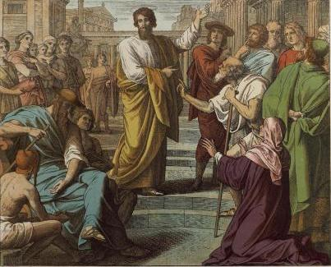
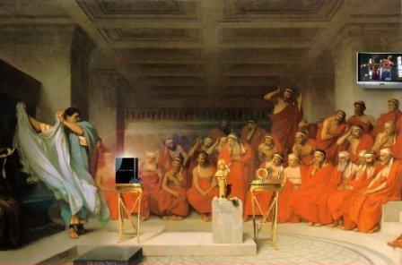
О новом правителе говорили немало хорошего: был он исключительно честен, одарен умом, писал стихи.
Всю жизнь Солон учился, пополняя свои обширные знания. «Стар становлюсь, но всегда многому всюду учусь»,— писал он о себе.
Солон приступил к управлению Афинами и установил новые законы.
Они были записаны на деревянных выбеленных досках в рост человека и выставлены для всеобщего ознакомления на городской площади.

Slide 8
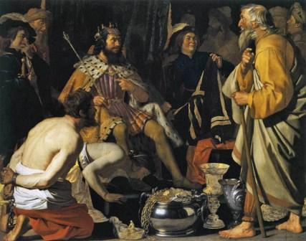
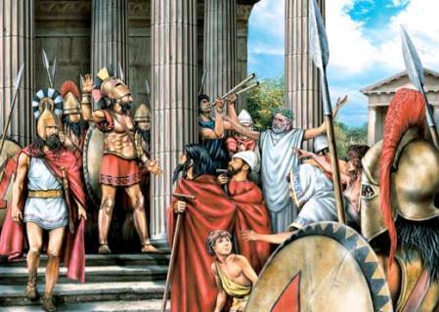
Отмена долгового рабства
Прежде всего Солон отменил
жестокие законы Дракона.
Затем он повелел выкинуть с полей долговые камни. Земледельцы ликовали: все долги прощены, неволя не угрожает никому!
Землю Аттики Солон образно назвал в стихах рабыней, получившей свободу.
Отныне сделавший новый долг бедняк отвечал за его выплату только своим имуществом;
если этого имущества не хватало, то самого неоплатного должника запрещалось обращать в рабство.

Slide 9
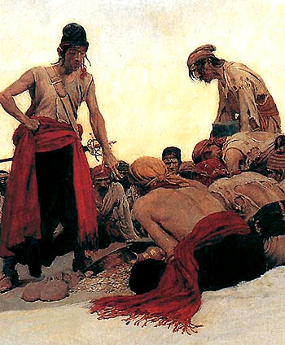
Вот почему даже обнищавший земледелец или ремесленник, носивший лохмотья и недоедавший, твердо знал:
его, свободного афинянина, рабом за долги не сделают.
Солон распорядился отпустить на волю всех рабов должников.
Тех, кто был продан за море, он велел разыскать и выкупить за деньги государства.
Среди вернувшихся были и такие, кто позабыл родную речь.
С этого времени рабами в Афинском государстве были только чужеземцы.

Slide 10
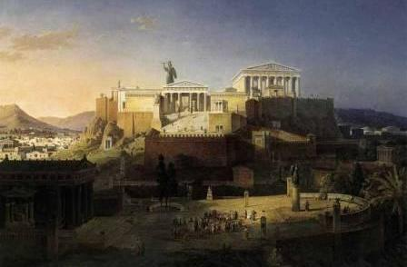
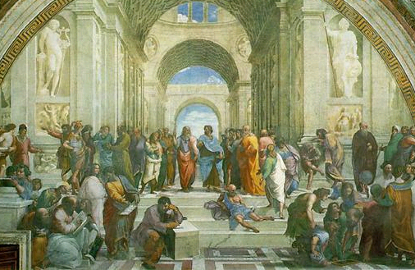
Солон многое; сделал, чтобы лишить знать преимуществ по управлению государством.
Отныне архонтом мог стать не только знатный человек — достаточно было обладать богатством.
Для решения важнейших государственных дел стали созывать Народное собрание, в котором участвовали все свободные афиняне (они назывались граждане).
Впервые в истории Солон установил, что судьи должны выбираться из числа всех граждан независимо от их знатности и богатства. Теперь даже бедняк мог стать судьей.

Slide 11
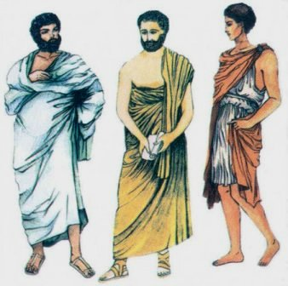
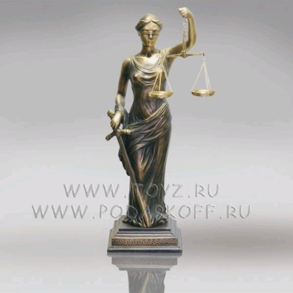
Все желающие афиняне могли присутствовать на судебном заседании.
Судьи сидели на деревянных скамьях. Председателем обычно был архонт.
Выступали друг за другом обвинитель, обвиняемый и свидетели. Выслушав их, судьи приступали к тайному голосованию.
Каждый должен был бросить в бронзовый сосуд один из двух камешков: черный означал обвинение, белый — оправдание.
Затем служители на глазах у всех производили подсчет камешков.
Решение суда определялось по большинству поданных голосов. Однако обвиняемый считался оправданным и в том случае, если голоса разделились поровну.

Slide 12
2.Перемены в управлении Афинами.
Знать
Обладала всей властью
Совет знати
Ареопаг
9 архонтов
Правители города и судьи
Демос в управлении не участвовал.

Slide 13
2.Перемены в управлении Афинами.
Знать
Делит власть с демосом
Народное Собрание
Состоит из демоса и власти
9 архонтов
Избираются из демоса и власти
Демос участвует в управлении.

Slide 14
Избираются из знати и из демоса
Состоит из знати и демоса
Делит власть с демосом
Народ - участвует в управлении

